Slide 1
Final Project
312551133
鄧長軒

Slide 2
Methodology Introduction

Slide 3
Introduction of the methodology used for each map
我使用Stable-Baselines3中的PPO來解決兩個map：circle與austria。
Stable-Baselines3是一個高效且易於使用的深度強化學習框架，包括常見的算法如PPO、A2C、DQN等。
PPO使用 Clipped Surrogate Objective來避免策略更新過大，保證新策略與舊策略不會差異太大的前提下，尋找一個性能更好的策略。

Slide 4
Explanation for the choice of methods for each map
因為這個賽車的action有油門與方向，都是continuous，因此使用PPO來解決。
而剛好我在其他作業也會用到Stable-Baselines3，因此使用它所提供的PPO。

Slide 5
Experiment Design and Implementation

Slide 6
處理observation
Gray scale
Resize = 84x84
Frame stack = 8

Slide 7
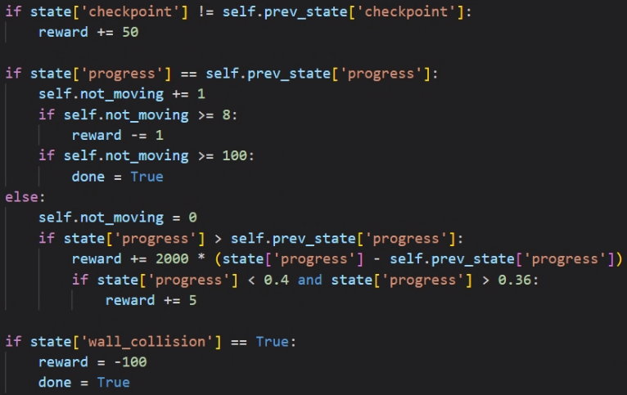
Reward function

Slide 8
Reward function
每次通過checkpoint就給獎勵，讓車子一直往前。
一旦撞牆就給penalty並停止。

Slide 9
Reward function
當progress一樣時，代表車子沒有往前。
但觀察發現，遇到轉彎時為了順利過彎，速度會變慢，會導致間歇約0.1秒的progress保持一樣。
為了避免在正常轉彎時有penalty，所以當progress保持一樣連續8次後才給penalty，設為8次是因為Frame stack = 8，希望RL model可以學到：看到8張幾乎一樣的frame時應該要移動。
當progress保持一樣連續100次後直接停止，避免無意義的訓練資料。

Slide 10
Reward function
當progress不一樣時，代表車子正在移動，將not_moving計數器設為0。
如果progress大於前一次progress，代表確實在往前，就根據差值給reward。
為了讓RL model學習通過austria大轉彎，我在0.36 ~ 0.4加了很多reward，希望model一旦探索到正確路徑，就能記下來，最終順利通過。

Slide 11
Description of the training processes
初始observation
將observation通過RL model，得到action
將action通過env，得到next_observation, reward, done, truncated, state
將reward替換成自己定義的reward function
當收集夠多資料後，計算advantage與更新policy

Slide 12
Neural network architectures
我使用Stable-Baselines3提供的CNN，其架構如下：
Conv2d(in_channels, 32, kernel_size=8, stride=4, padding=0)
ReLU()
Conv2d(32, 64, kernel_size=4, stride=2, padding=0)
ReLU()
Conv2d(64, 64, kernel_size=3, stride=1, padding=0)
ReLU()
Flatten()

Slide 13
Details of the hyper-parameters
在訓練時，我只有將PPO中的use_sde設為True，其餘皆為預設值。
目的是為了更好的做exploration，而不只是單純對action加noise。

Slide 14
List of packages, tools, or resources used
Stable-Baselines3
https://stable-baselines3.readthedocs.io/en/master/

Slide 15
Method Comparison and Evaluation

Slide 16
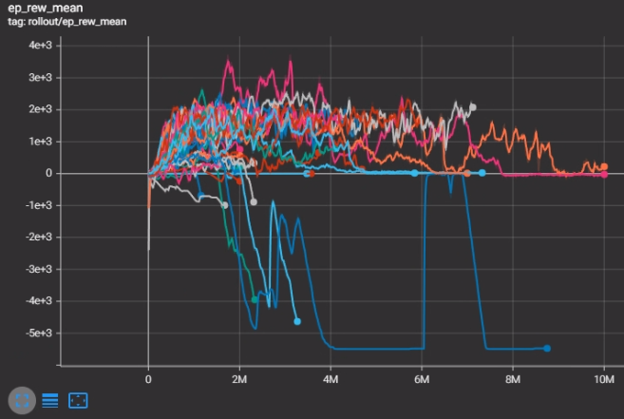
Compare & Analyze different methods and show their results
我主要嘗試了不同的reward function，總共21組

Slide 17
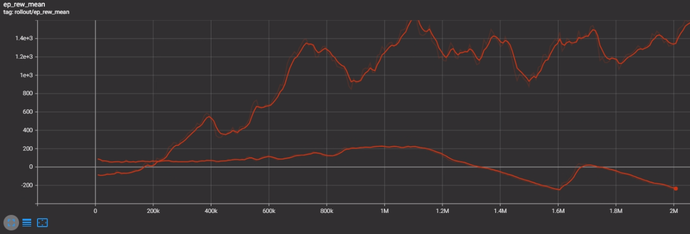
撞牆後done = True
原本在嘗試時，撞牆後還讓車子繼續跑，發現這樣訓練很不穩定。
將撞牆後加入done = True，車子的reward就可以穩定上升了。
加入done = True
沒加done = True

Slide 18

撞牆時給的penalty
我有嘗試隨著step越多，penalty越大
想法是：訓練一開始時車子還在探索，penalty太大可能會讓他直接在原地不動，避免撞牆。隨著訓練step增加，penalty也逐漸增加。而到訓練後期penalty則固定在-100。

Slide 19
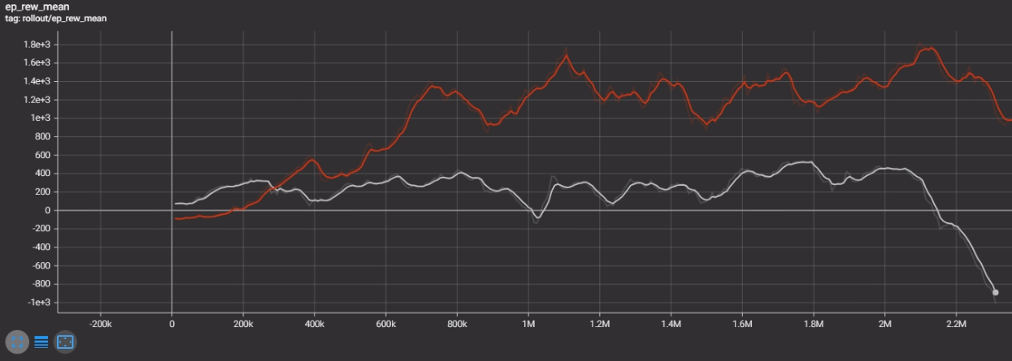
撞牆時給的penalty
但發現結果卻不好，推測是因為penalty不固定，導致訓練不穩定。
固定penalty
step越多
penalty越大

Slide 20
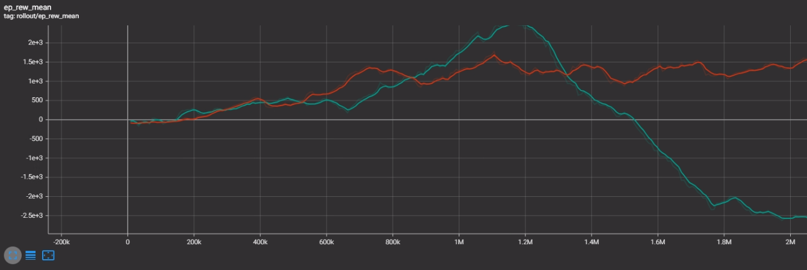
在progress 0.36 ~ 0.4加大量reward
為了順利過austria的大轉彎，加入了大量reward，發現效果很好。
而沒有加reward的結果很不好，可能是因為不管怎樣都彎不過去，車子就直接在原地不動。
0.36~0.4有reward
0.36~0.4沒有reward

Slide 21
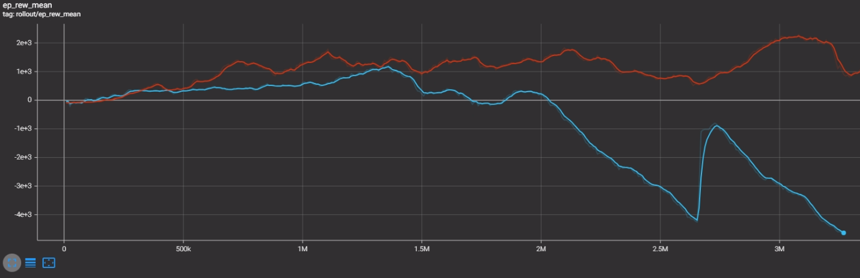
not_moving > 100後done = True
當not_moving > 100後done = True，訓練會變穩定。
如果not_moving > 100後沒有停止，它會繼續停在原地，成為無意義的訓練資料，造成訓練不穩定，結果很差。
有加
done = True
沒有
done = True

Slide 22
Discussing the key observations and insights
設定done = true的時機
當撞牆&在原地停止太久都需要設done = true，才會訓練穩定。
reward與penalty的設定
相同的8 frame observation應該要能得出相同的reward，如果跟total_step相關，或是跟8 frame以前的資訊相關，會訓練不穩定。

Slide 23
Challenges and Learning Points

Slide 24
Encountered challenges during the implementation process
在一開始嘗試時，austria的大轉彎一直會撞牆，調了很多參數都沒用。最後是在0.36~0.4加了很多reward，才引導車子能順利通過。
在調整reward與penalty時，很難抓到最好的比例，因為單一組訓練時就不太穩定了，無法知道到底哪一組比較好。

Slide 25
The learnings from these challenges
對於幾乎不可能只靠exploration就解決的場景，應該要多引導它，用curriculum learning、reward shaping、imitation learning等等的方法，加快訓練前期穩定。

Slide 26
Future Work

Slide 27
The proposal of ideas for potential improvements
對於reward function還有可以改進的空間，目前最好的結果大概落在total_step 2M~3M之間，但如果繼續訓練，當total_step到10M時，車子都會直接撞牆，完全不會正常往前。這代表目前的reward function還不夠穩定。

